Slide 1
모바일 통학증
통학싫어팀
서상우, 김규환, 이상훈, 최진규

Slide 2
목차
통학버스 신청서 양식(서울·경기,충주,원주)
모바일 통학증 양식

Slide 3
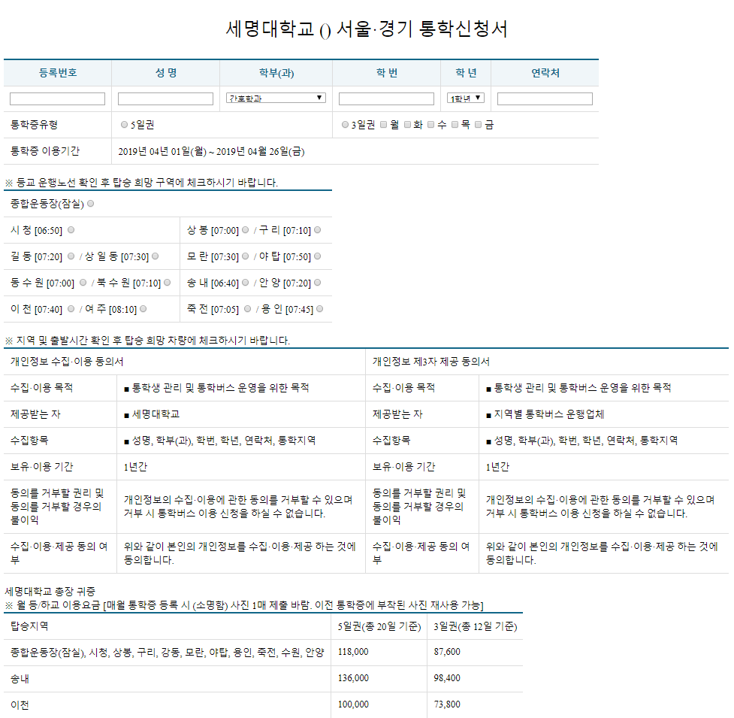
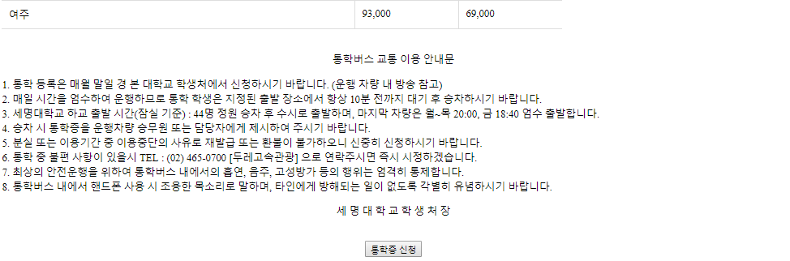

Slide 4
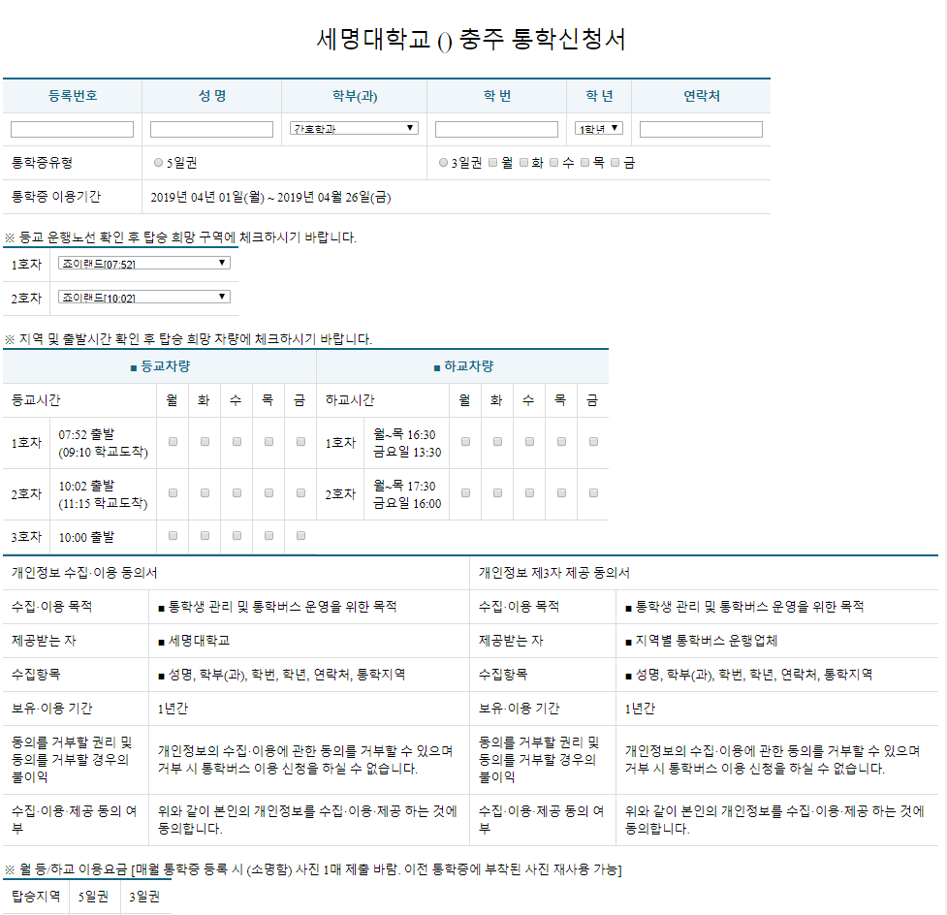
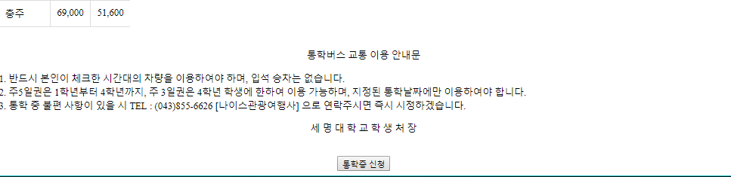

Slide 5
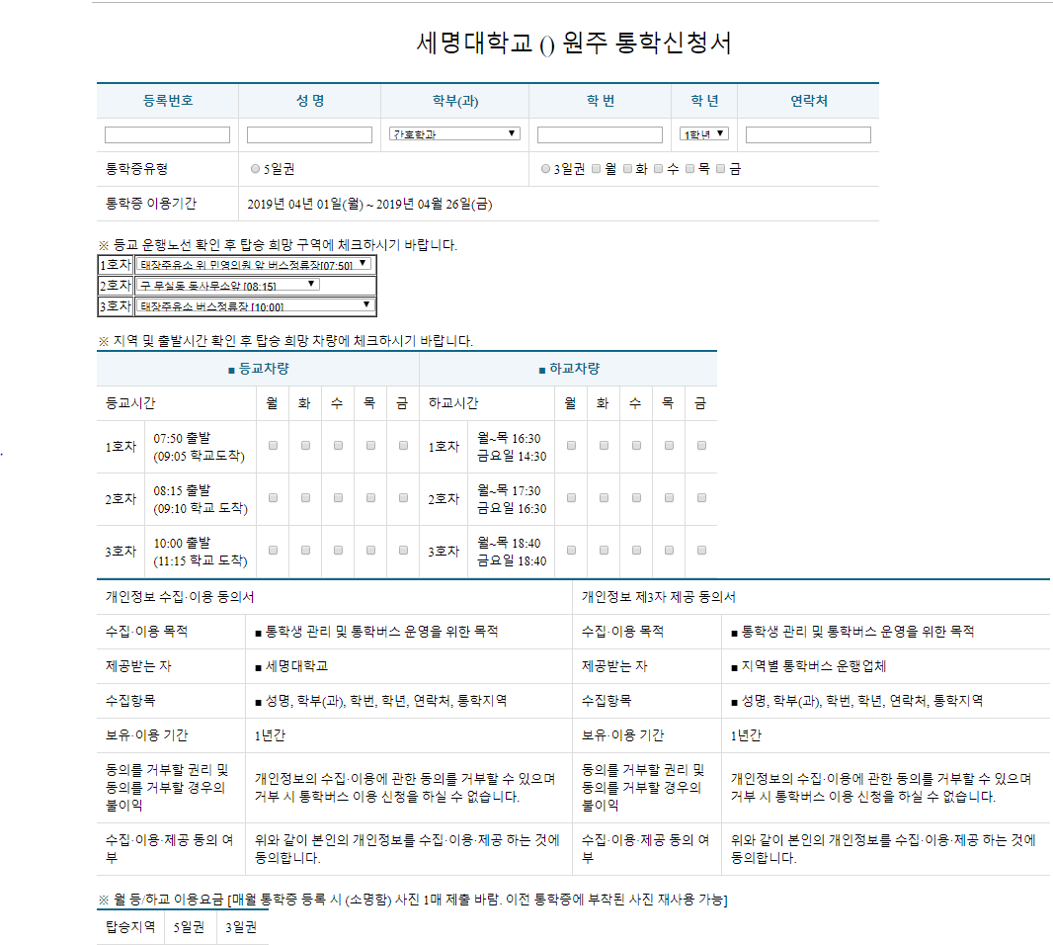
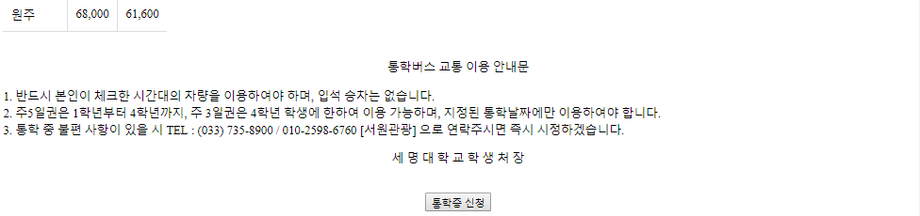

Slide 6
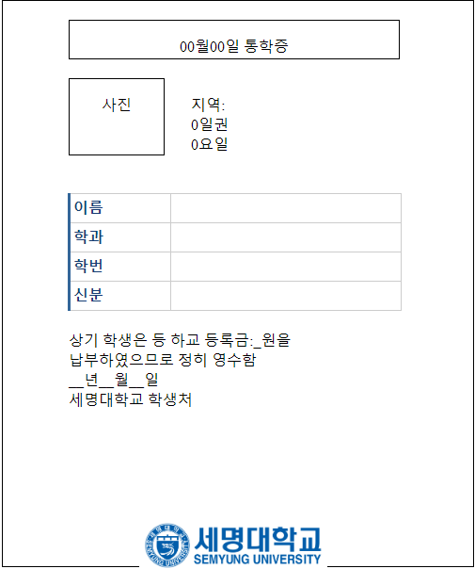
신청서의 양식대로 작성하면 입력된 정보를 받아서
모바일 통학증의 데이터에 저장 될 수 있게 만든다.

Slide 7
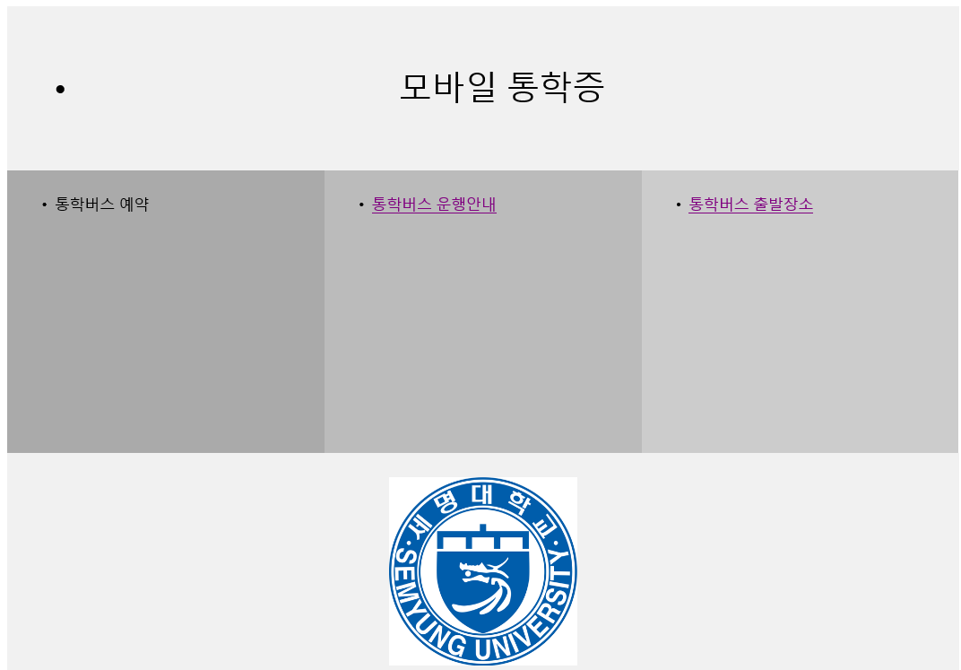
이런 형식의 웹페이지를 만들고 통학버스 예약 시스템과 모바일 통학증의 링크를 누르면 지정된 사이트로 들어가서 간편하게 사용 할 수 있다.

